Slide 1
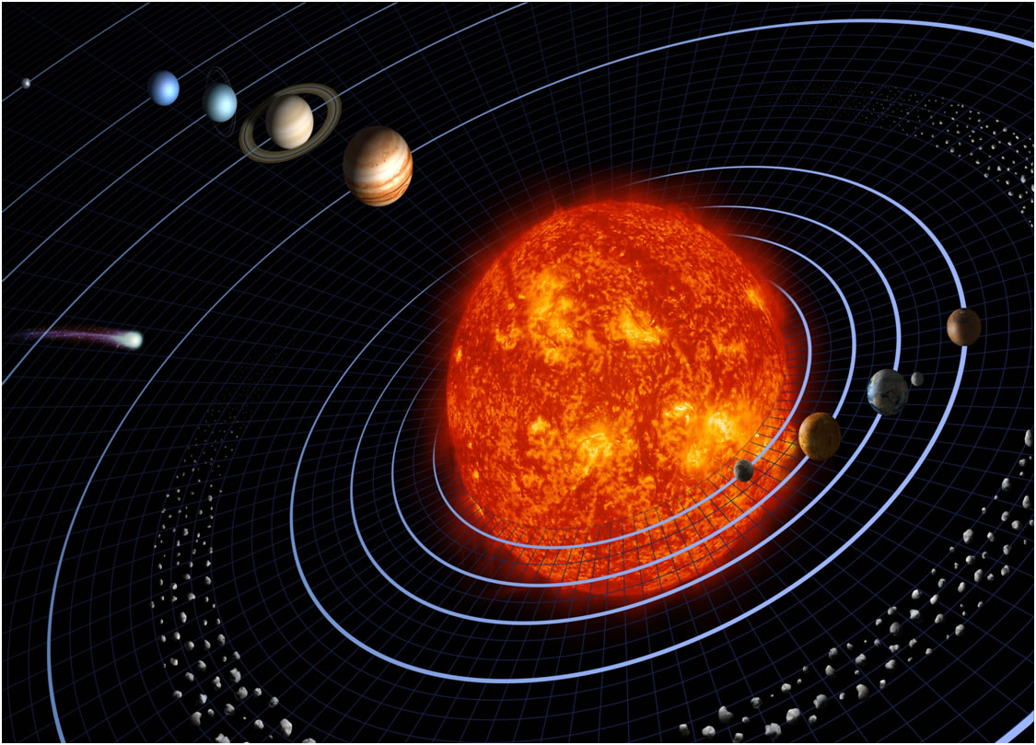
Солнечная система. Геоцентрическая и гелеоцентрическая модели устройства мира.

Slide 2
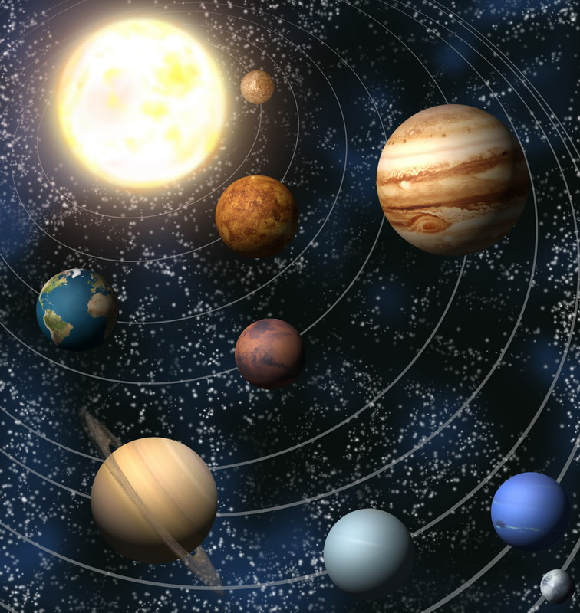

Slide 3
Планеты Солнечной системы
С точки зрения земного наблюдателя планеты Солнечной системы делят на две группы. Меркурий и Венеру, которые ближе к Солнцу, чем Земля, называют нижними (внутренними) планетами ПЛАНЕТЫ ЗЕМНОЙ ГРУППЫ, а более далекие (от Марса до Нептуна) – верхними (внешними) ПЛАНЕТЫ ГИГАНТЫ.

Slide 4
Планеты и их спутники
ЗЕМЛЯ | МАРС | ЮПИТЕР | САТУРН | УРАН | НЕПТУН
Луна | Деймос Фобос | Амальтея Ганимед Гималия Европа Ио Каллисто Лиситея Леда Пасифе Cинопе Элара | Гиперион Мимас Тефея Титан Энцелад | Гиперион Мимас Тефея Титан Энцелад | Тритон

Slide 5
Открытие первых планет
Древние люди знали планеты, видимые
невооруженным глазом, т.е. все внутренние и
внешние вплоть до Сатурна. В. Гершель открыл в
1781 Уран. Первый астероид обнаружил Дж. Пиацци
в 1801. Анализируя отклонения в движении Урана,
У. Леверье и Дж. Адамс теоретически открыли
Нептун; на вычисленном месте его обнаружил
И. Галле в 1846 году.

Slide 6
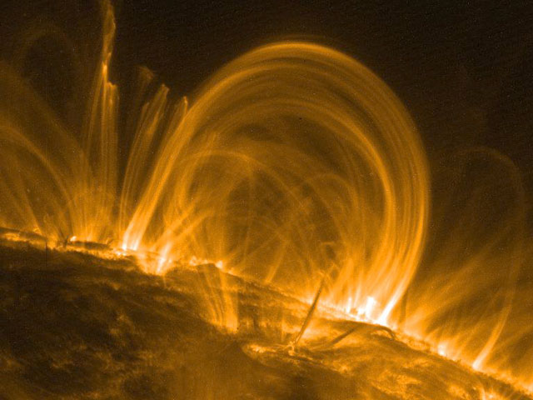
Почти вся масса Солнечной системы (99,87%) сосредоточена в Солнце. Размером Солнце значительно превосходит любую планету ее системы: даже Юпитер, который в 11 раз больше Земли, имеет радиус в 10 раз меньше солнечного.

Slide 7
Орбиты тел Солнечной системы
Орбиты всех тел Солнечной системы очень близки
к эллипсам. Размер и форма эллиптической орбиты
характеризуются большой полуосью эллипса
(средним расстоянием планеты от Солнца) и
эксцентриситетом, изменяющимся от е = 0 у
круговых орбит до е = 1 у предельно вытянутых.
Ближайшую к Солнцу точку орбиты называют
перигелием, а самую удаленную – афелием.

Slide 8
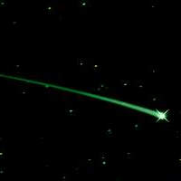
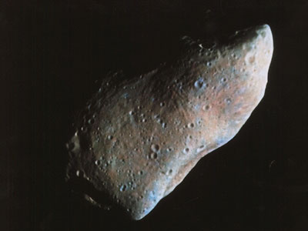
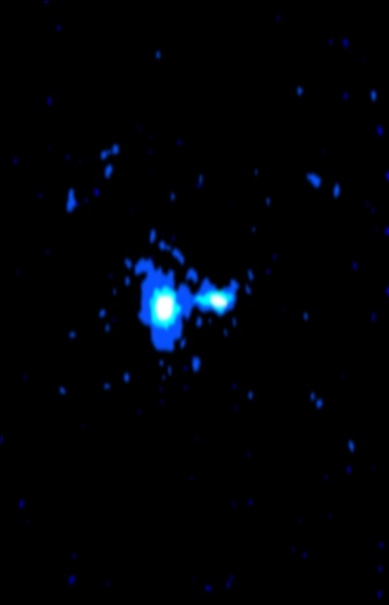
Таинственные соседи планет
К ним относятся небесные тела, которые не имеют собственных орбит. Они могут покидать пределы Солнечной системы. Это - кометы, метеоры, метеориты, астероиды и болиды

Slide 9
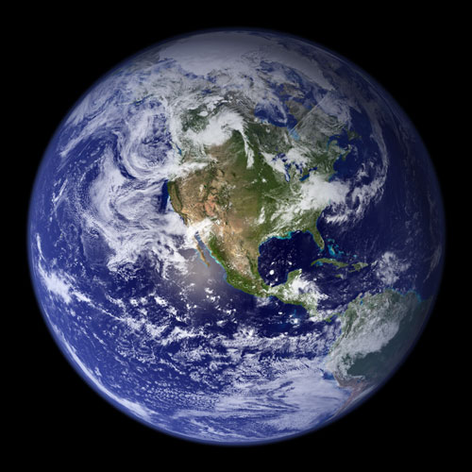
Наша планета Земля
Если сравнить Солнечную систему с огромным многоквартирным домом, то только одна маленькая комнатка в этом доме обжита. Это наша ЗЕМЛЯ. Уникальная, неповторимая жизнь на Земле возможна благодаря её удачному расположению в Солнечной системе.

Slide 10
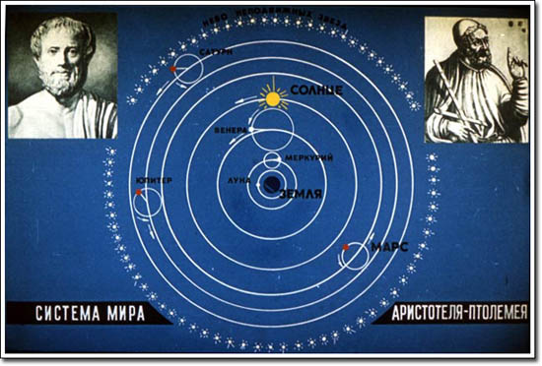

Slide 11
